Slide 1




Môn: Phát triển ứng dụng di động
(Project cuối kì + Project nâng cao)
Guide: Huỳnh Hoàng Hà
HCMC University of Technology and Education
Notes:
1

Slide 2





XÂY DỰNG ỨNG DỤNG DI ĐỘNG
CHẤM CÔNG BẰNG VÂN TAY
KẾT HỢP ESP32 VÀ FIREBASE
Ứng dụng Smart Attendance · React Native · ESP32 · Firebase
NHÓM THỰC HIỆN
Trần Dương Công Vinh · 24119216
Yín Hữu Duy · 24119121
Trần Hồng Anh Thi · 24119198
Lê Tiến Thịnh · 24119200
Võ Ngọc Trai · 24119206
GVHD: Th.S Huỳnh Hoàng Hà · Lớp MBAD436364_01
HCMC University of Technology and Education

Slide 3

Kiến trúc hệ thống ba tầng
Tầng thiết bị
Tầng dịch vụ Firebase
Tầng ứng dụng
ESP32 NodeMCU LuaNode32
Xử lý trung tâm, kết nối Wi-Fi
Cảm biến vân tay AS608
Nhận dạng, giao tiếp UART
LED xanh, LED đỏ, Buzzer
Phản hồi trực tiếp tại trạm
Wi-Fi
HTTPS REST
JSON
Authentication
Đăng nhập Email và mật khẩu
Realtime Database
Nhân viên, ca làm, chấm công
Storage
Ảnh đại diện nhân viên
Realtime
Listener
React Native + TypeScript
Ứng dụng Android (RN 0.87.1)
Hai vai trò
Admin và Employee, một bộ cài
Realtime Listener
Tự cập nhật giao diện khi dữ liệu đổi
Firebase là lớp dữ liệu trung tâm: ESP32 ghi dữ liệu chấm công, ứng dụng nhận thay đổi ngay khi đang mở.
HCMC University of Technology and Education

Slide 4
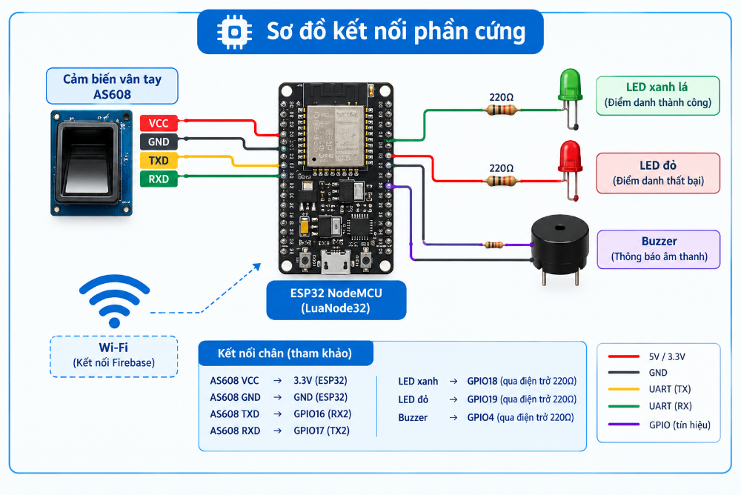
Trạm chấm công: ESP32 + AS608
Sơ đồ chân · UART 57.600 bps
AS608 TX → RX2 của ESP32
GPIO16
AS608 RX → TX2 của ESP32
GPIO17
LED xanh
GPIO18
LED đỏ
GPIO19
Buzzer
GPIO4
Phản hồi tại trạm
Thành công: LED xanh + 2 bíp ngắn
Không khớp: LED đỏ + 1 bíp dài
Lỗi cảm biến: LED đỏ sáng liên tục
Sơ đồ kết nối: ESP32 NodeMCU, AS608 (500 DPI), 2 LED, buzzer
HCMC University of Technology and Education

Slide 5





Quy trình chấm công bằng vân tay
1. Quét vân tay
2. Nhận dạng
3. Xác định nhân viên
4. Check-in / Check-out
5. Ghi và hiển thị
Đặt ngón tay lên cảm biến AS608
AS608 trả fingerprintId cho ESP32 qua UART
ESP32 đối chiếu fingerprintId trên Firebase
Xác định theo bản ghi chấm công trong ngày
Ghi lên Firebase, ứng dụng cập nhật realtime
Quy tắc nghiệp vụ
Check-in / Check-out
Chống quét lặp 300 giây
Đọc kiểm chứng 3 lần
Tự tính đi trễ, tăng ca
Lượt đầu trong ngày là Check-in; Check-out sau Check-in tối thiểu 5 phút
Bỏ qua lượt quét lặp, không ghi đè giờ vào
3 lần đọc liên tiếp, cách nhau 80 ms, để kết quả ổn định
Dựa trên ca làm việc, thời gian ân hạn và giờ kết thúc ca
HCMC University of Technology and Education

Slide 6
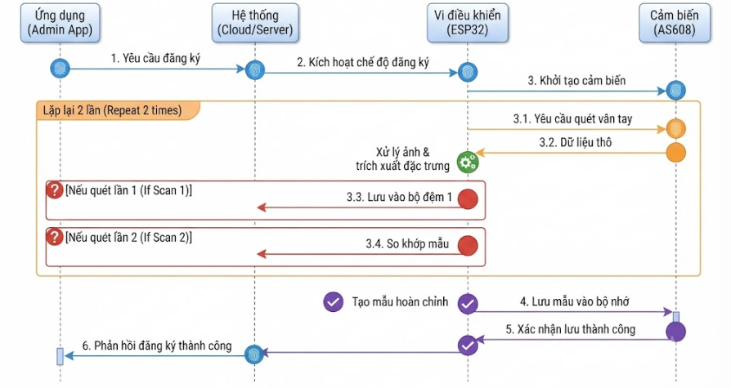
Đăng ký vân tay từ xa qua ứng dụng
1
Admin tạo yêu cầu đăng ký
Chọn nhân viên cần liên kết vân tay
2
Lưu yêu cầu lên Firebase
Ghi vào /enrollment_requests cùng trạng thái xử lý
3
ESP32 nhận yêu cầu
Thiết bị định kỳ kiểm tra yêu cầu trên Firebase
4
Quét cùng một ngón tay hai lần
Sơ đồ tuần tự đăng ký vân tay (trích báo cáo)
AS608 ghép mẫu và lưu vào vị trí trống
ĐIỂM NỔI BẬT
5
Liên kết fingerprintId với nhân viên
Admin điều khiển từ xa trên ứng dụng; nhân viên chỉ cần quét ngón tay tại trạm.
Ứng dụng nhận trạng thái mới và báo kết quả
Ứng dụng
Firebase
Thiết bị (ESP32, AS608)
HCMC University of Technology and Education

Slide 7

Cơ sở dữ liệu Firebase Realtime
/users/{uid}
/employees/{id}
/shifts/{id}
/attendance/{date}/{id}
Tài khoản và vai trò
Hồ sơ nhân viên
Ca làm việc
Bản ghi chấm công
email, role, active, employeeId
name, department, fingerprintId, assignedShiftId
startTime, endTime, gracePeriodMinutes
checkIn, checkOut, status, lateMinutes, workingHours
/attendance_logs/{id}
/enrollment_requests/{id}
/devices/{id}
/settings
Nhật ký lượt quét
Yêu cầu đăng ký vân tay
Trạng thái thiết bị
Cấu hình chung
fingerprintId, employeeId, outcome, timestamp
employeeId, deviceId, status, step
status, lastSeen, capacity
companyName, graceMinutesGlobal
fingerprintId nối mã vân tay từ AS608 với hồ sơ nhân viên. attendance lưu bản ghi theo ngày, attendance_logs lưu từng lượt quét.
HCMC University of Technology and Education

Slide 8





Smart Attendance: hai vai trò người dùng
Đăng nhập Email và mật khẩu (Firebase Auth)
Đọc role và trạng thái active tại /users/{uid}
Điều hướng đến giao diện Admin hoặc Employee
Admin (quản trị viên)
Employee (nhân viên)
  Dashboard – thống kê nhanh, trạng thái ESP32
  Employees – thêm, sửa, xóa nhân viên; đăng ký vân tay
  Shifts – tạo và chỉnh sửa ca làm việc
  History – tra cứu, tìm kiếm, lọc lịch sử chấm công
  Reports – tỷ lệ đúng giờ, giờ làm, tăng ca, xuất CSV
  Thông tin cá nhân – hồ sơ và trạng thái làm việc
  Ca làm việc – ca được phân công, giờ bắt đầu và kết thúc
  Trạng thái trong ngày – giờ Check-in, Check-out, phút đi trễ
  Lịch sử chấm công – giờ làm và tăng ca của bản thân
HCMC University of Technology and Education

Slide 9
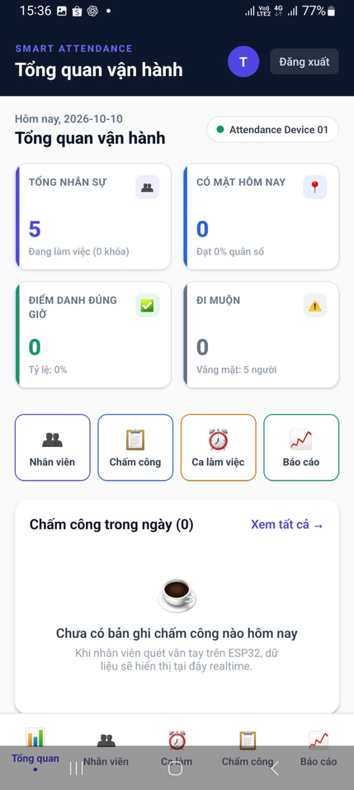
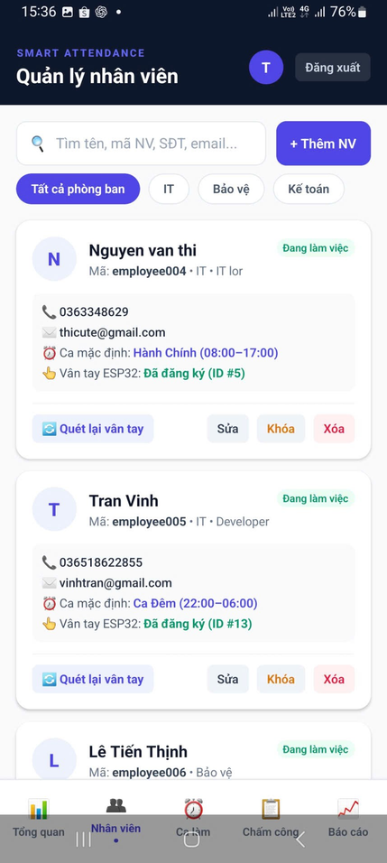
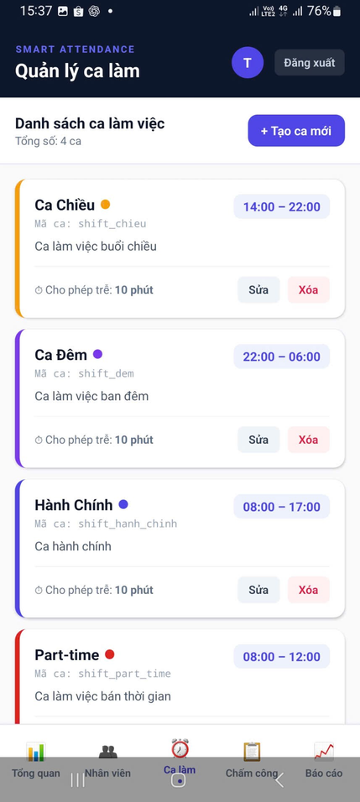
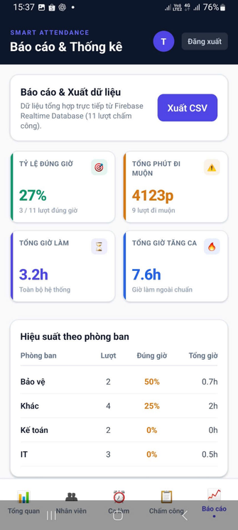
Giao diện quản trị viên (Admin)
Tổng quan vận hành
Quản lý nhân viên
Quản lý ca làm
Báo cáo và thống kê
Thống kê nhanh, trạng thái thiết bị ESP32
Thêm, sửa, xóa, khóa; quét lại vân tay
Giờ ca, thời gian ân hạn, ca qua đêm
Tỷ lệ đúng giờ, giờ làm, tăng ca, xuất CSV
HCMC University of Technology and Education

Slide 10
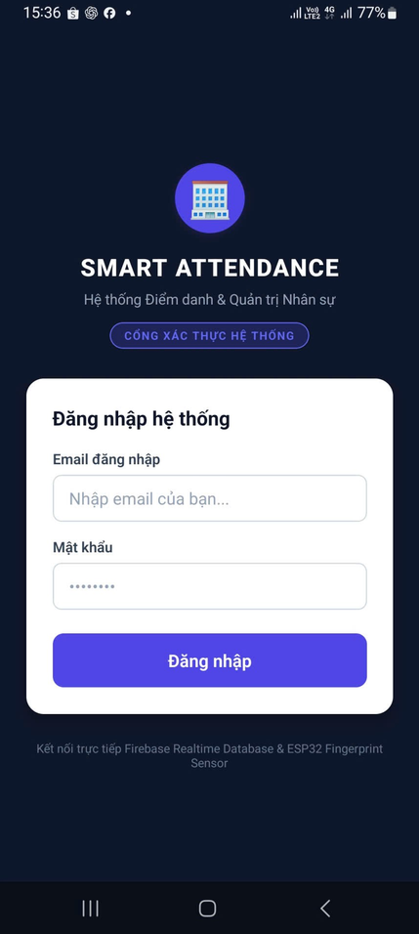
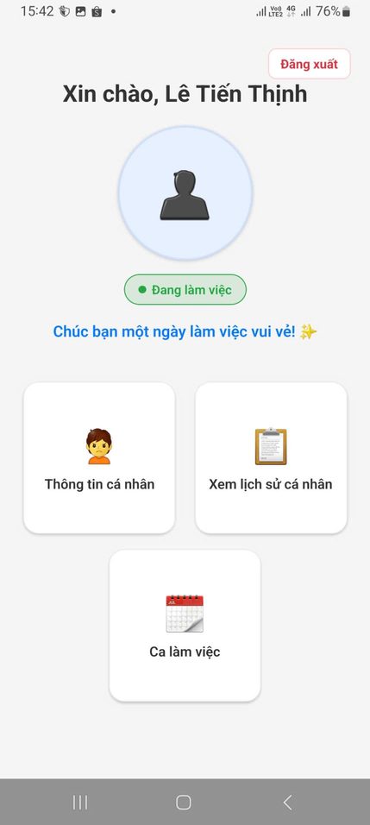
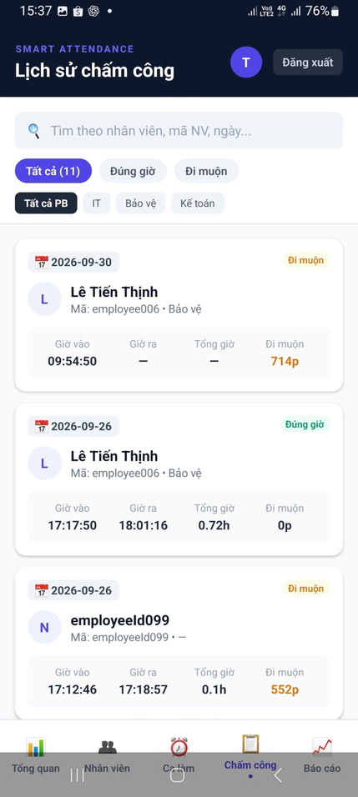


Đăng nhập, nhân viên và lịch sử chấm công
Một ứng dụng, hai vai trò
Đăng nhập qua Firebase Auth, tự điều hướng theo role
Dashboard nhân viên
Thông tin cá nhân, ca làm và trạng thái trong ngày
Lịch sử chấm công
Giờ vào, giờ ra, phút đi trễ, giờ làm; lọc và tìm kiếm
Đăng nhập
Employee
Lịch sử
HCMC University of Technology and Education

Slide 11


PHÂN LOẠI BIỂN BÁO GIAO THÔNG SỬ DỤNG MẠNG NƠ-RON TÍCH CHẬP CẢI TIẾN ENHANCED LENET-5
Bài báo tham khảo: "A Lightweight Model for Traffic Sign Classification Based on Enhanced LeNet-5 Network" (Zaibi et al., 2021)
NHÓM THỰC HIỆN
Trần Dương Công Vinh · 24119216
Yín Hữu Duy · 24119121
Trần Hồng Anh Thi · 24119198
Lê Tiến Thịnh · 24119200
Võ Ngọc Trai · 24119206
GVHD: Th.S Huỳnh Hoàng Hà · Lớp MBAD436364_01
HCMC University of Technology and Education

Slide 12
Nhận diện biển báo giao thông
Enhanced LeNet-5 trên bộ dữ liệu GTSDB
Ảnh đầu vào
Tiền xử lí
LeNet-5
Kết quả
→
→
→
Ảnh đường phố từ GTSDB
resize -> ảnh xám -> cân bằng histogram
Phân loại loại biển báo
Khung + Label
HCMC University of Technology and Education

Slide 13
Bài báo gốc: mô hình nhẹ, độ chính xác cao
  Mục tiêu: CNN gọn nhẹ để chạy trên hệ thống nhúng (webcam), vẫn đạt độ chính xác cao
  Cải tiến từ LeNet-5: 2 lớp tích chập liên tiếp trước mỗi lần pooling, thêm BatchNorm và Dropout
  Chỉ dùng 1 lớp fully connected (500 nút) thay cho 2 lớp (120, 84)
  Dùng LeakyReLU và bộ tối ưu Adadelta (lr = 1.0), loss cross-entropy
  Tiền xử lý: resize 32×32, ảnh xám, cân bằng histogram, chuẩn hóa; có data augmentation
99.84%
Test accuracy trên GTSRB (43 lớp)
0.38 triệu
Số tham số cần huấn luyện
HCMC University of Technology and Education

Slide 14
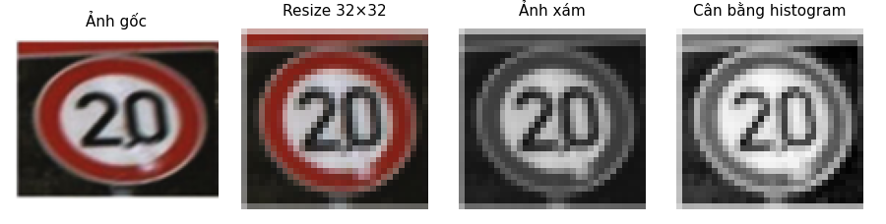
Tiền xử lí ảnh
HCMC University of Technology and Education

Slide 15
Kiến trúc mô hình triển khai
Lớp | Kích thước đầu ra
Conv 5×5, 60 bộ lọc (+BN, LeakyReLU) | 28×28×60
Conv 5×5, 60 bộ lọc (+BN, LeakyReLU) | 24×24×60
MaxPooling | 12×12×60
Conv 3×3, 30 bộ lọc (+BN, LeakyReLU) | 10×10×30
Conv 3×3, 30 bộ lọc (+BN, LeakyReLU) | 8×8×30
MaxPooling + Dropout 0.5 | 4×4×30
Flatten | 480
Dense 500 (+BN, LeakyReLU) + Dropout 0.5 | 500
Output Softmax | 43
Cấu hình huấn luyện
  Đầu vào 32×32×1 (ảnh xám)
  Chia dữ liệu 80/20; lấy 20% của phần train làm validation
  Adadelta, lr = 1.0, 20 epoch
  Số tham số ước tính ≈ 0.38 triệu
HCMC University of Technology and Education

Slide 16
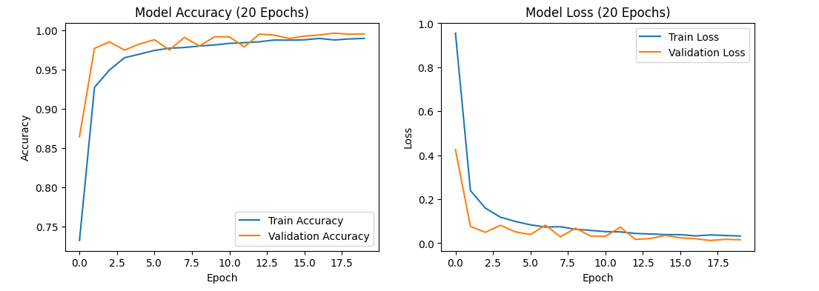
Kết quả huấn luyện: 20 epoch
  Accuracy tăng nhanh trong 3 epoch đầu, hội tụ ổn định ở khoảng 99%; loss giảm đều
  Validation accuracy (~99.5%) cao hơn train accuracy (~99.0%), không có dấu hiệu overfitting
  Nguyên nhân: Dropout và augmentation chỉ tác động lúc train; train metric được tính trung bình trong epoch
HCMC University of Technology and Education

Slide 17
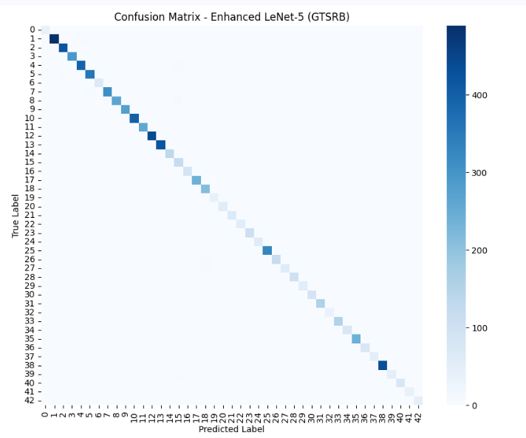
Kết quả kiểm tra: ma trận nhầm lẫn
99.41%
Test accuracy của mô hình tái hiện
  Đường chéo rất đậm, gần như không có ô nhầm lẫn ngoài đường chéo
  Các lớp ít mẫu (0, 19, 24, 27, 29, 32, 37, 41, 42) vẫn được nhận diện đúng
  Mô hình đã lưu: enhanced_lenet5_gtsrb.h5
HCMC University of Technology and Education

Slide 18
So sánh với bài báo gốc
Chỉ số | Bài báo | Tái hiện
Test accuracy (GTSRB) | 99.84% | 99.41%
Train accuracy (epoch 20) | 0.9879 | ≈ 0.990
Validation accuracy (epoch 20) | 0.9989 | ≈ 0.995
Train loss (epoch 20) | 0.039 | ≈ 0.033
Validation loss (epoch 20) | 0.0042 | ≈ 0.017
HCMC University of Technology and Education

Slide 19
Thank You
www.themegallery.com
HCMC University of Technology and Education

